Slide 1


GiẢI TÍCH 12
(TiÕt 8)
BÀI 3
GIÁ TRỊ LỚN NHẤT VÀ
GIÁ TRỊ NHỎ NHẤT CỦA HÀM SỐ
Giáo viên: NGUYỄN THỊ LÝ

Slide 2
Tiết 8. GIÁ TRỊ LỚN NHẤT VÀ GIÁ TRỊ NHỎ NHẤT CỦA HÀM SỐ
ĐỊNH NGHĨA
GIÁ TRỊ LỚN NHẤT VÀ GIÁ TRỊ NHỎ NHẤT CỦA HÀM SỐ TRÊN 1 KHOẢNG
GIÁ TRỊ LỚN NHẤT VÀ GIÁ TRỊ NHỎ NHẤT CỦA HÀM SỐ TRÊN 1 ĐOẠN

Slide 3
Tiết 8. GIÁ TRỊ LỚN NHẤT VÀ
GIÁ TRỊ NHỎ NHẤT CỦA HÀM SỐ. LUYỆN TẬP
I. ĐỊNH NGHĨA
Cho hàm số y = f(x) xác định trên D.
a)
b)

Slide 4
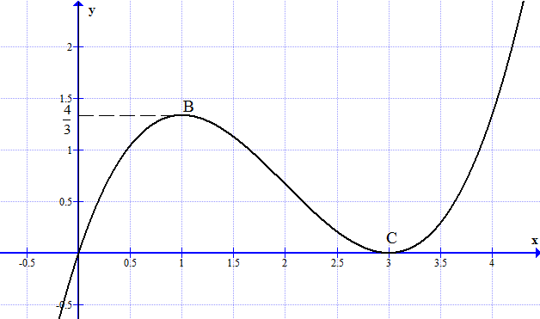
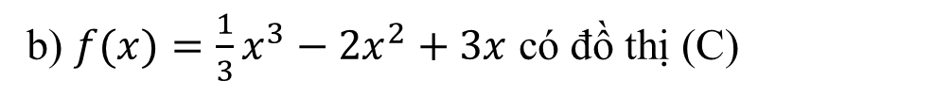
b) $f(x)=\frac{1}{3}x^{3}−{2x}^{2}+3x$cóđồthị (C)
Quan sát và chỉ ra:
+) điểm cao nhất của đồ thị (C) trên khoảng (0; 4).
+) Điểm thấp nhất của đồ thị (C) trên khoảng (0; 4).

Slide 5
Tiết 8. GIÁ TRỊ LỚN NHẤT VÀ
GIÁ TRỊ NHỎ NHẤT CỦA HÀM SỐ. LUYỆN TẬP
II. CÁCH TÍNH GTLN, GTNN CỦA HÀM SỐ LIÊN TỤC TRÊN MỘT KHOẢNG
1. Định lí:Mọi hàm số liên tục trên một đoạn đều có giá trị lớn nhất và giá trị nhỏ nhất trên đoạn đó.
VD2: Tính GTLN, GTNN của hàm số

Slide 6
Tiết 8. GIÁ TRỊ LỚN NHẤT VÀ
GIÁ TRỊ NHỎ NHẤT CỦA HÀM SỐ. LUYỆN TẬP
II. CÁCH TÍNH GTLN, GTNN CỦA HÀM SỐ LIÊN TỤC TRÊN MỘT KHOẢNG
2. Quy tắc tìm giá trị lớn nhất , giá trị nhỏ nhất của hàm số liên tục trên một đoạn.
1. Tìm các điểm x₁, x₂, …, x_{n} trên khoảng (a; b), tại đó f′(x) bằng 0 hoặc không xác định.
2. Tính f(a), f(x₁), …, f(x_{n}), f(b).
3. Tìm số lớn nhất M và số nhỏ nhất m trong các số trên.

Slide 7
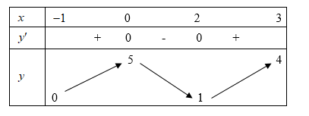
Tiết 8. GIÁ TRỊ LỚN NHẤT VÀ
GIÁ TRỊ NHỎ NHẤT CỦA HÀM SỐ. LUYỆN TẬP
Câu 1. Hàm số
liên tục và có bảng biến thiên trong đoạn
cho trong hình bên. Gọi
là giá trị lớn nhất của hàm số
trên đoạn
. Tìm mệnh đề đúng?
A.
.
B.
.
C.
.
D.
.

Slide 8
Câu 2. Cho hàm số
có đạo hàm .
Với các số thực dương
thỏa mãn
, giá trị nhỏ nhất
của hàm số trên đoạn bằng
A.
.
B.
.
D.
.
C.
.

Slide 9
Câu 3. Hàm số
có giá trị lớn nhất trên đoạn
là
A.
.
B.
.
C.
.
D.
.

Slide 10
Câu 4. Giá trị lớn nhất của hàm số
trên nửa khoảng
có giá trị là một số thuộc khoảng nào
dưới đây?
A.
.
B.
.
C.
.
D.
.

Slide 11
Câu 5. Gọi
là giá trị nhỏ nhất của hàm số trên
khoảng . Tìm ?
A.
.
B.
.
C.
.
D.
.

Slide 12
Câu 6. Cho hàm số
. Tìm
biết giá trị
nhỏ nhất của
trên
bằng 0.
A.
.
B.
.
C.
.
D.
.

Slide 13
Câu 7. Hàm số
đạt giá trị lớn nhất trên đoạn
bằng
khi
A.
.
B.
và
.
C.
.
D.
.
Hàm số
có đạo hàm
và
Trên đoạn
Nếu
thì giá trị lớn nhất của hàm số là
(nhận).
Nếu
thì giá trị lớn nhất của hàm số là
(loại).

Slide 14
Câu 7*. Có bao nhiêu giá trị nguyên để hàm số
đạt giá trị lớn nhất trên đoạn
bằng
A.
.
B.
.
C.
.
D.
.
Câu 7**. Tính tổng các giá trị của tham số để hàm số
đạt giá trị lớn nhất trên đoạn
bằng
A.
.
B.
.
C.
.
D.
.

Slide 15
Câu 8. Cho hàm số
Tìm tất cả các giá trị thực của tham số
thỏa mãn
với mọi
A.
.
B.
.
C.
.
D.
.
Vì
với mọi
khi và chỉ khi

Slide 16
Hàm số
xác định và liên tục trên đoạn
Ta có
;
;
  Suy ra
khi
và
khi
Do đó
với mọi
khi và chỉ khi
.

Slide 17
Câu 8. Cho hàm số
Tìm tất cả các giá trị thực của tham số
thỏa mãn
với mọi
A.
.
B.
.
C.
.
D.
.
Vì
với mọi
khi và chỉ khi

Slide 18
Tiết 8. GIÁ TRỊ LỚN NHẤT VÀ
GIÁ TRỊ NHỎ NHẤT CỦA HÀM SỐ. LUYỆN TẬP
A. TÌM GTLN, GTNN CỦA HÀM SỐ CỤ THỂ
B. ỨNG DỤNG CỦA GTLN, GTNN TRONG THỰC TẾ

Slide 19
Bài 1. Tính diện tích lớn nhất
của hình chữ nhật ABCD
nội tiếp trong nửa đường tròn tâm O bán kính
(hình vẽ)
A
B
D
O
C
Hình chữ nhật
có
, đặt
Khi đó diện tích của hình chữ nhật
là:
Diện tích lớn nhất của hình chữ nhật
là giá trị lớn nhất của
trên
Ta có:
. Vậy

Slide 20
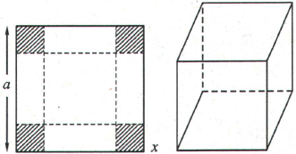
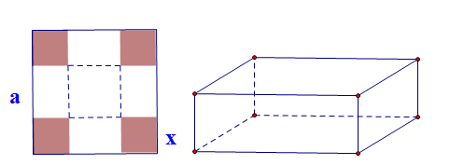
Bài 2. Cho một tấm nhôm hình vuông cạnh . Người ta cắt
ở bốn góc của tấm nhôm bốn hình vuông bằng nhau, mỗi hình vuông
có cạnh bằng ,rồi gập tấm tôn lại như hình vẽ dưới đây để được
một cái hộp không nắp. Tìm để hộp nhận được có thể tích lớn nhất.
h
Gọi đường cao hình hộp là
.Ta có :
Vì tấm nhôm được gấp lại tạo thành hình hộp nên cạnh đáy của
hình hộp là:

Slide 21
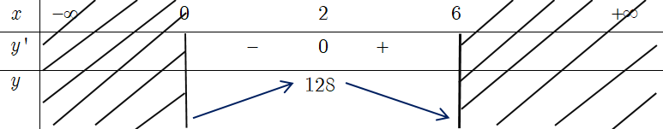
Vậy diện tích đáy hình hộp
Thể tích của hình hộp là:
Xét hàm số:
Ta có:
Bảng biến thiên :
;
Vậy thể tích lớn nhất của hình hộp là
khi
.

Slide 22
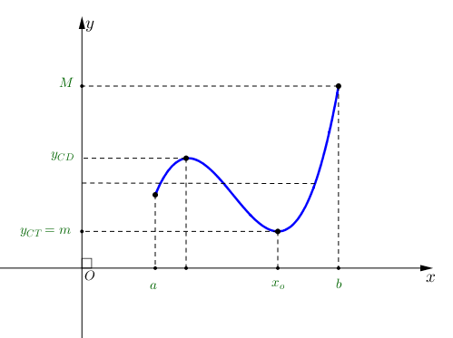
M là GTLN của hàm số trên D. KH
Định nghĩa
Hàm số
m là GTNN của hàm số trên D
xác định trên D và
Phân biệt GTLN-GTNN và giá trị CĐ-CT
GTLN - GTNN
Định lí:
Mọi hàm số liên tục trên một
đoạn đều có GTLN-GTNN trên đoạn đó.
Tìm min-max của hàm số trên D
Câu hỏi lí thuyết
Hướng 1
Hướng 2
Hướng 3
Nếu hàm số đồng biến (nghịch biến) trên [a;b]
Câu hỏi
Bài toán không chứa tham số
1.
1. Lập BBT
Đồng biến
2.
2. Kết luận
3.
Bài toán chứa tham số
4.
Kết luận
Nghịch biến
Tìm min-max của hàm số nhiều biến
Bài toán tối ưu-thực tế

Slide 23
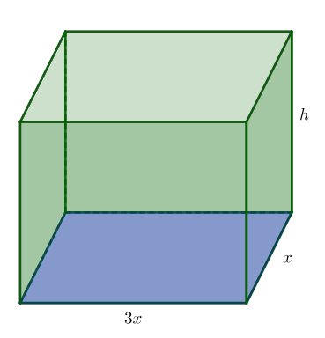
Bài tập: Người ta muốn xây một cái bể hình hộp đứng có thể tích
, biết đáy bể là hình chữ nhật có chiều dài gấp 3 lần
chiều rộng và bể không có nắp. Hỏi cần xây bể có chiều cao bằng
bao nhiêu mét để nguyên vật liệu xây dựng là ít nhất (biết nguyên vật liệu xây dựng các mặt là như nhau)?

Slide 24
Bài 2(SGKT24). Trong các hình chữ nhật có cùng chu vi 16cm, hãy tìm hình chữ nhật có diện tích lớn nhất.
Gọi
lần lượt là độ dài các cạnh của hình chữ nhật
từ gt ta có
Diện tích
với
Hình chữ nhật có diện tích lớn nhất khi S lớn nhất

Slide 25

Ví dụ: Cho hình chóp S.ABCD có đáy ABCD là hình vuông, SA vuông góc với mặt phẳng (ABCD).
KÝnh chóc quý ThÇy C« vµ c¸c em lu«n m¹nh kháe,
d¹y tèt, häc tèt!
Câu 3. Chứng minh rằng :
SC vuông góc với BD.
b. SD vuông góc với CD.
S
a.
K
Câu 4. Với AB=a,SA=a√6 hãy tính góc giữa:
đt SC và mp (ABCD);
đt SC và mp (SAB);
đt SB và mp (SAC);
A
D
O
B
C
d. đt AC và mp (SBC).

